Slide 1
Tacotron2 음성합성 모델 – boostcamp_cv_tutorial 사용
Dataset – LJSpeechDataSet
- load_metadata(fdir)
data_loader
Collate – SpeechCollate
DataLoader – LJSpeechDataLoader

Slide 2
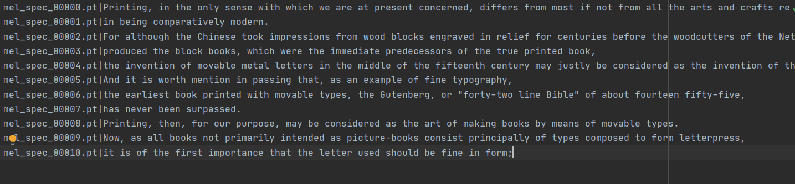
Dataset – LJSpeechDataSet
- load_metadata(fdir) → return metadata
1. train_metadata.csv 처리
Mel file(음성파일) 경로
trainscript
2. return metadata – [mel_filepath, trainscript]

Slide 3
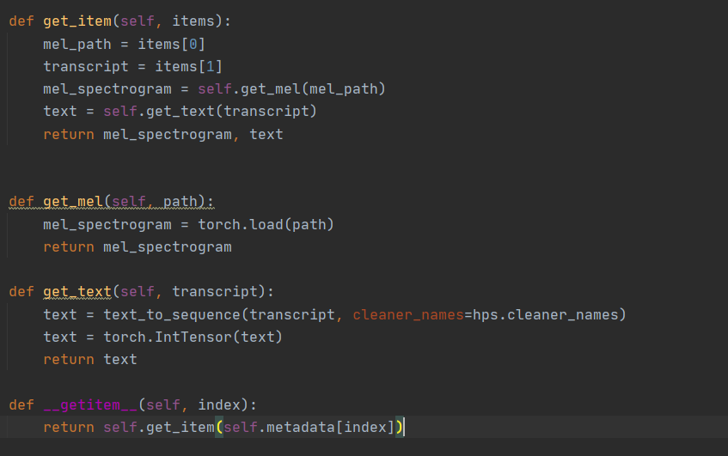
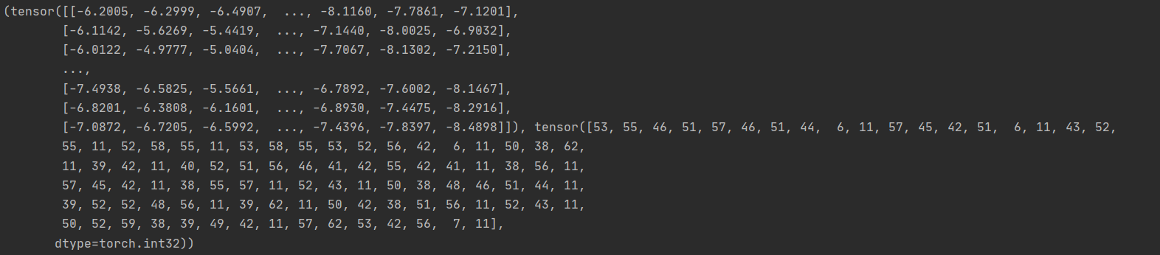

Dataset – LJSpeechDataSet
1. Metadata로 mel_spectrogram, (임베딩된) text (from trainscript )만들기
* Trainscript를 임베딩하는 과정은 text파일에 구현되어 있다.
Mel data(음성데이터)
임베딩된 text

Slide 4




Collate – SpeechCollate
1. batch = 2 일 때 2개의 text중 크기가 더 큰것에 맞추어 zero padding 하기
batch = 2일 때 각각의 크기
(2, 115) 크기의 빈 텐서 만들기
빈 텐서를 0으로 채우기
text 값 채우기

Slide 5
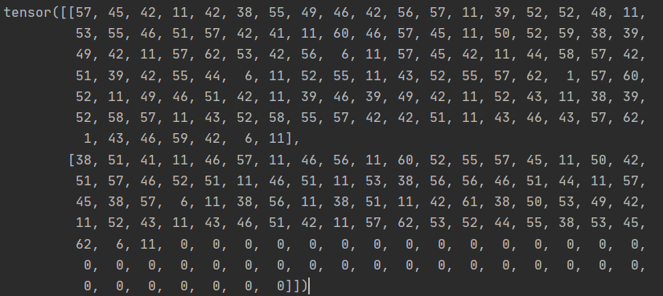
Collate – SpeechCollate
text padding 결과
2. batch = 2 일 때 2개의 mel_spectrogram중 크기가 더 큰 것에 맞추어 zero padding 하기

Slide 6
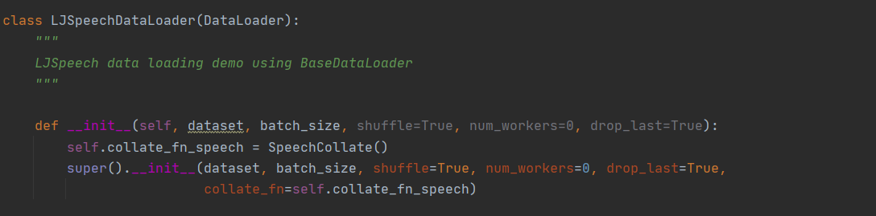
DataLoader – LJSpeechDataLoader
1. SpeechCollate을 생성하고 collate_fn 파라미터 지정하기

